Slide 1
P.R GOVT DEGREE COLLEGE(A) KAKINADA
DEPT OF TELUGU
III rd B.A Special Telugu
IV Paper

Slide 2
అష్టవిధ నాయికలు
(అష్టవిధ శృంగార నాయికలు నుండి దారిమార్పు చెందింది)
Jump to navigationJump to search150అష్టవిధ నాయికలు (Ashta-Nayika) భరత ముని రచించిన నాట్య శాస్త్రంలో పేర్కొనిన ఎనిమిది రకాల నాయికలను కలిపి ప్రయోగించే పదం. ఈ ఎనిమిది రకాల నాయికలు ఎనిమిది వివిధములైన మానసిక అవస్థలను తెలియజేస్తుంది.^{[1]} వీనిని భారతీయ చిత్రకళలోను, సాహిత్యం, శిల్పకళ, శాస్త్రీయ నృత్యాలలో ప్రామాణికంగా పేర్కొన్నారు.

Slide 3
హిందూ సంస్కృతి
అష్టవిధ నాయికల వర్గీకరణ మొట్టమొదట భరత ముని (2వ శతాబ్దం BC నుండి 2వ శతాబ్దం AD) సంస్కృతంలో రచించిన నాట్య శాస్త్రంలో పేర్కొనబడింది. ఈ వర్గీకరణ వివరాలు తర్వాత రచనలైన దశరూపకం (10వ శతాబ్దం), సాహిత్య దర్పణం (14వ శతాబ్దం), ఇతర కామశాస్త్ర గ్రంథాలలో తెలిపాయి. . కేశవదాసు హిందీలో రచించిన రసికప్రియ (16వ శతాబ్దం) కూడా అష్టనాయికలను విశదీకరించిరి..
అష్టవిధ నాయికలు భారతీయ చిత్రకళ, సాహిత్యం, శిల్పకళ, శాస్త్రీయ నృత్య సంప్రదాయాలలో తెలిపబడ్డాయి. మధ్యయుగపు చిత్రకళాఖండాలైన రాగమాల చిత్రాలు అష్టవిధ నాయికలను ప్రముఖంగా చిత్రించాయి.
భారతీయ సాహిత్యంలో జయదేవుడు 12వ శతాబ్దంలో రచించిన గీత గోవిందంలోను, వైష్ణవ కవి వనమాలి రచనలలో రాధ వివిధ నాయికల భూమిక పోషించి, నాయకుడిగా శ్రీకృష్ణుడు కీర్తించబడ్డారు

Slide 4
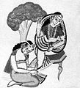
1. స్వాధీనపతిక

Slide 5
స్వాధీన పతిక లేదా స్వాధీన భర్తృక : (Svadhinabhartruka - "one having her husband in subjection"or Svadhinapatika) "స్వాధీనుడగు భర్త గల నాయిక" ఈమెలోని ప్రగాఢమైన ప్రేమ, సుగుణాలకు భర్త పూర్తిగా ఆధీనుడౌతాడు. చిత్రకళలో ఈ నాయికను నాయకునితో పాదాలకు పారాణిని గాని లేదా నుదుట తిలకం దిద్దుతున్నట్లుగా చూపిస్తారు.. జయదేవుడు గీత గోవిందంలో రాధను స్వాధీనపతికగా వర్ణించాడు. రాధమాధవుల రతిలో చెదిరిన తన అలంకరణను శ్రీకృష్ణునితో సరిచేయించుకుంటుంది.

Slide 6
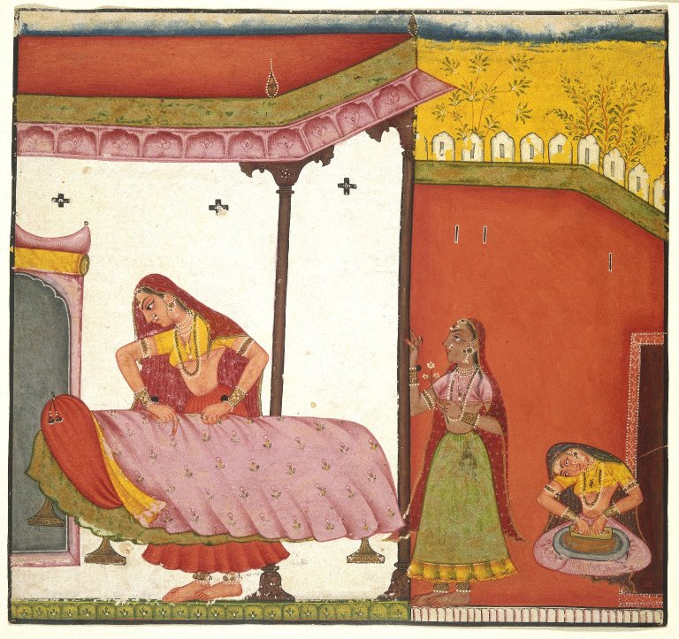
2.వాసకసజ్జిక

Slide 7
వాసకసజ్జిక : (Vasakasajja :"one dressed up for union") వాసకసజ్జిక సుదీర్ఘ దూరప్రయాణం నుండి తిరిగివచ్చే ప్రియుని కోసం నిరీక్షిస్తుంది. చిత్రకళలో ఈమెను పడకగదిలో పద్మాలు, పూలదండలతో ఉన్నట్లు చూపిస్తారు. "సర్వమునలంకరించుకుని ప్రియుని రాకకై ఎదురుచూసే నాయిక". ఈమె అందంగా తయారై ప్రియుని రాకకోసం తద్వారా లభించే ఆనందాల కోసం నిరీక్షిస్తుంది. ఈమె అందాన్ని రతీదేవితో పోలుస్తారు.వాసవసజ్జిక శిల్పం ఖజురహో లోని లక్ష్మణ దేవాలయంలోను, జాతీయ సంగ్రహాలయాలలో కనిపిస్తాయి.[

Slide 8
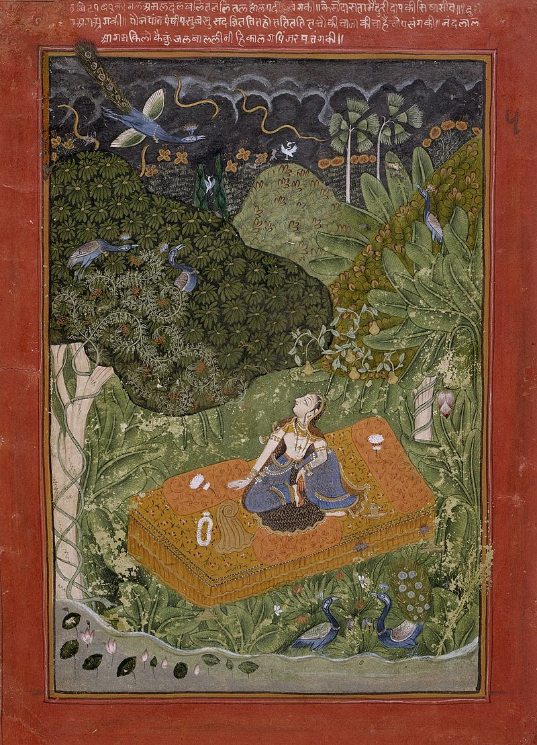
3. విరహోత్కంఠిత

Slide 9
విరహోత్కంఠిత: Virahotkanthita - "One distressed by separation") "విరహం వల్ల వేదనపడు నాయిక". ఈమె ప్రియుడు పనికారణంగా ఇంటికి రాలేకపోయినప్పుడు విరహంతో బాధపడుతుంది. ఈమెను పానుపుమీద కూర్చున్నట్లు లేదా నిలబడినట్లుగా లేదా వరండాలో నిలబడినట్లుగా చూపిస్తారు

Slide 10
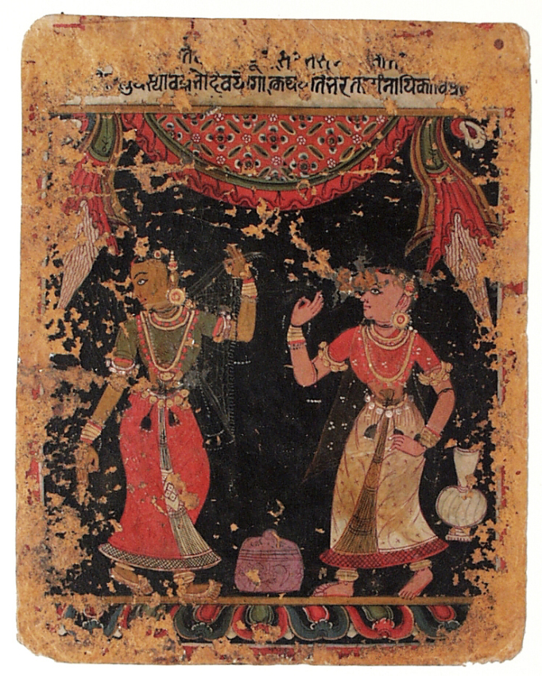
4. విప్రలబ్ధ

Slide 11
విప్రలబ్ధ : (Vipralabdha - "one deceived by her lover") "శృంగార నాయిక, సంకేత స్థలానికి ప్రియుడు రానందుకు వ్యాకులపడే నాయిక, మోసగించబడినది". ఈమె రాత్రంతా ప్రియుని కోసం వేచియున్న నాయిక. ఈమెను ప్రియుడు నమ్మించి రానందుకు కోపగించి ఆభరణాలను విసిరిపారేసే వనితగా చిత్రిస్తారు

Slide 12
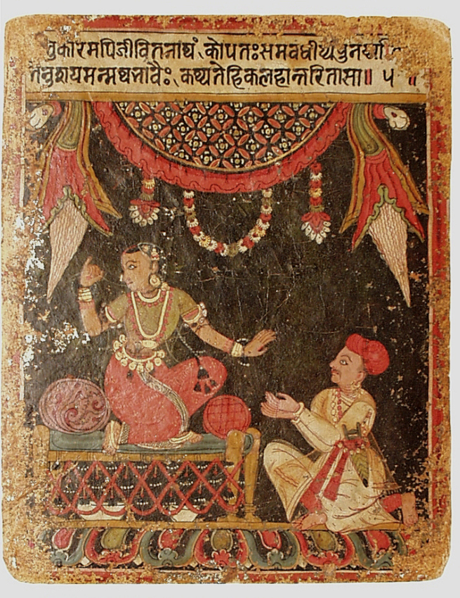
5.కలహాంతరిత

Slide 13
కలహాంతరిత : (Kalahantarita - "one separated by quarrel") or Abhisandhita) కోపంతో ప్రియుని వదిలి, తర్వాత బాధపడే స్త్రీ. ఈమె కోపంతో కలహించి లేదా ద్వేషంతో లేదా తనయొక్క చపలత్వంతో ప్రియుని వదిలిన నాయిక.ఈమె ప్రియుడు గృహాన్ని విడిచిపోతున్నట్లుగా తర్వాత నాయిక అందులకు బాధపడుతున్నట్లుగా చిత్రిస్తారు. మరికొన్ని సందర్భాలలో ఈమె ప్రియుని లేదా తానిచ్చిన మధువును తిరస్కరిస్తున్నట్లుగా చిత్రించబడింది. జయదేవుడు గీత గోవిందంలో ఒక సందర్భంలో రాధను కలహాంతరితగా వర్ణించాడు

Slide 14
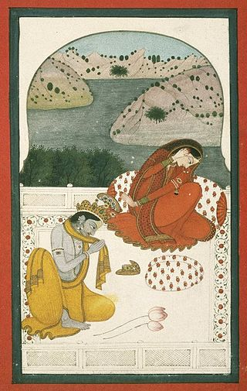
6. ఖండిత

Slide 15
ఖండిత : (Khandita - "one enraged with her lover") "ప్రియుడు అన్యస్త్రీని పొందిరాగా క్రుంగునది". నమ్మించిన ప్రియుడు రాత్రంతో వేరొక స్త్రీతో గడిపి మరునాడు వచ్చినందుకు విపరీతమైన కోపంతోవున్న నాయిక. ఈమెను ప్రియునిపై తిరగబడుతున్నట్లుగా చిత్రీకరిస్తారు

Slide 16
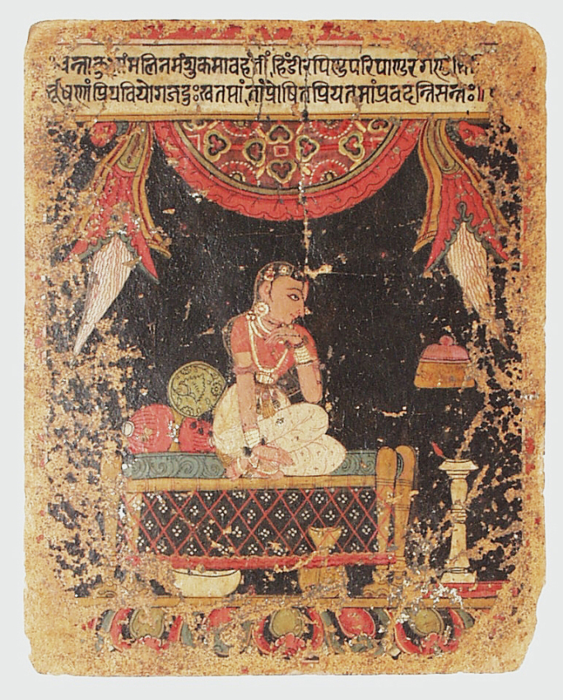
7. ప్రోషితభర్తృక

Slide 17
ప్రోషిత భర్తృక లేదా ప్రోషిత పతిక: Proshitabhartruka - "one with a sojourning husband") or Proshitapatika) "ప్రియుడు దేశాంతరం వెళ్ళగా బాధపడే నాయిక". ఈమె భర్త కార్యార్థం దూరదేశాలకు వెళ్లగా సమయానికి రానందుకు చింతిస్తున్న నాయిక. ఈమెను చెలికత్తెలు పరామర్శిస్తున్నా దుఃఖంతో చింతిస్తున్నట్లుగా చిత్రిస్తారు.

Slide 18
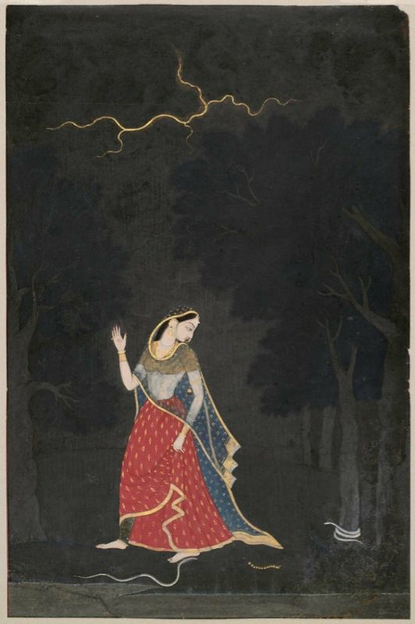
8. అభిసారిక

Slide 19
అభిసారిక లేదా అభిసారిణి : (Abhisarika - "one who moves") "ప్రియుడి కోసం సంకేతస్థలానికి పోయే నాయిక". (అభిసారం = ప్రేమికులు సంగమార్థం చేసుకునే నిర్ణయం, ప్రేమికుల సంకేతస్థలం) ఈమె నియమాల్ని అతిక్రమించి ఇల్లు వదలి రహస్యంగా ప్రియుడ్ని కలవడానికి వెళుతున్న నాయిక. ఈమెను ఇంటి ద్వారం దగ్గర లేదా త్రోవలో అన్ని అడ్డంకులను అతిక్రమిస్తున్నట్లు చిత్రిస్తారు. చిత్రకళలో అభిసారికను తొందరలో ప్రియున్ని కలవడానికి పోతున్నట్లు చూపిస్తారు

